Slide 1
单一复合物全流程追踪：1adu
Codex

Slide 2
单一复合物全流程追踪
固定案例：1adu / receptor A / peptide source B
这页汇报不再讲整体数据集，而是只追踪一个复合物
目的是让老师直观看到：一个复合物如何从原始任务逐步变成最终训练样本
当前基于 project/runs/smoke_server

Slide 3
案例背景
Step2 中该复合物对应 1 个有向任务
parent_task_id = 0a793145-4871-547f-be67-b5e029600c00
受体链 A，来源肽链 B
source chain 上存在多个可切片热点，因此很适合做流程追踪

Slide 4
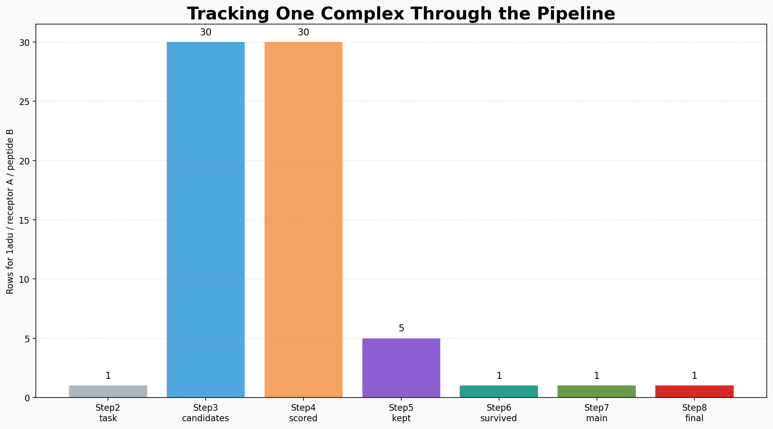
单个复合物的行数变化

Slide 5
Step3 生成 30 个候选窗口
Step5 保留 5 个代表窗口
Step6 以后只剩 1 个最终样本

Slide 6
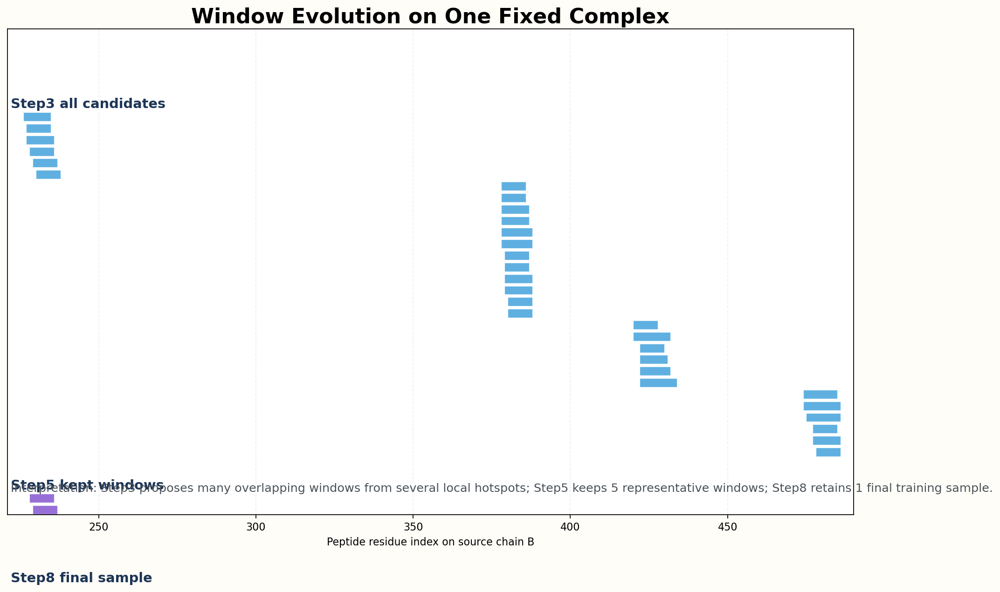
窗口是如何收缩的

Slide 7
Step3 在同一条 source chain 上提出大量重叠窗口
Step5 把这些窗口压缩成 5 个代表候选
Step8 最终只保留 1 个样本进入训练元数据
Step3 高频窗口示例：378-387 (2), 379-387 (2), 378-386 (2), 380-387 (2), 379-386 (2)

Slide 8
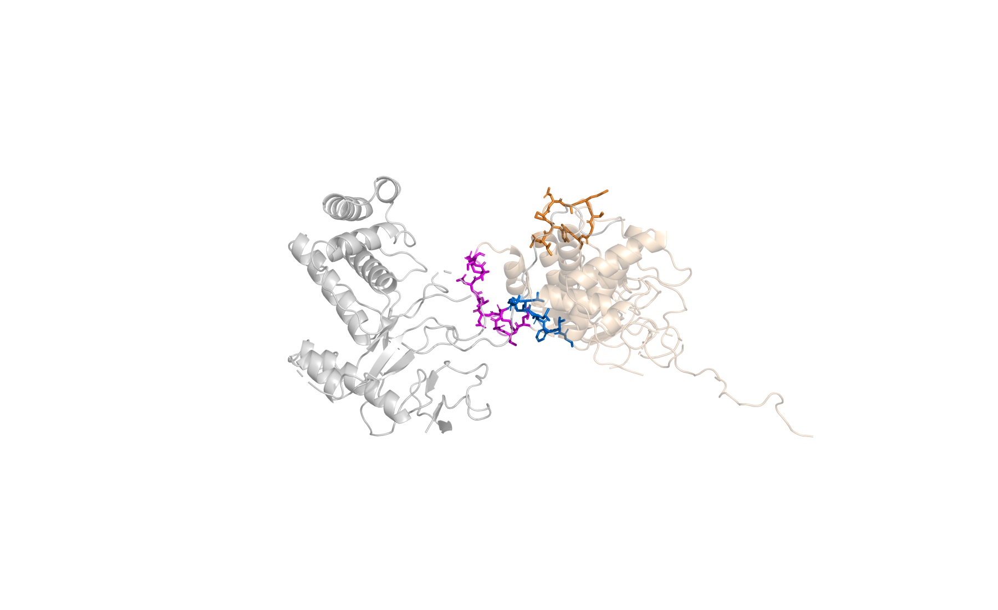
PyMOL 总览

Slide 9
灰色是 receptor chain A
浅棕色是 peptide source chain B
用颜色标出的 3 个区域对应这个复合物在 Step3 中最明显的切片热点

Slide 10
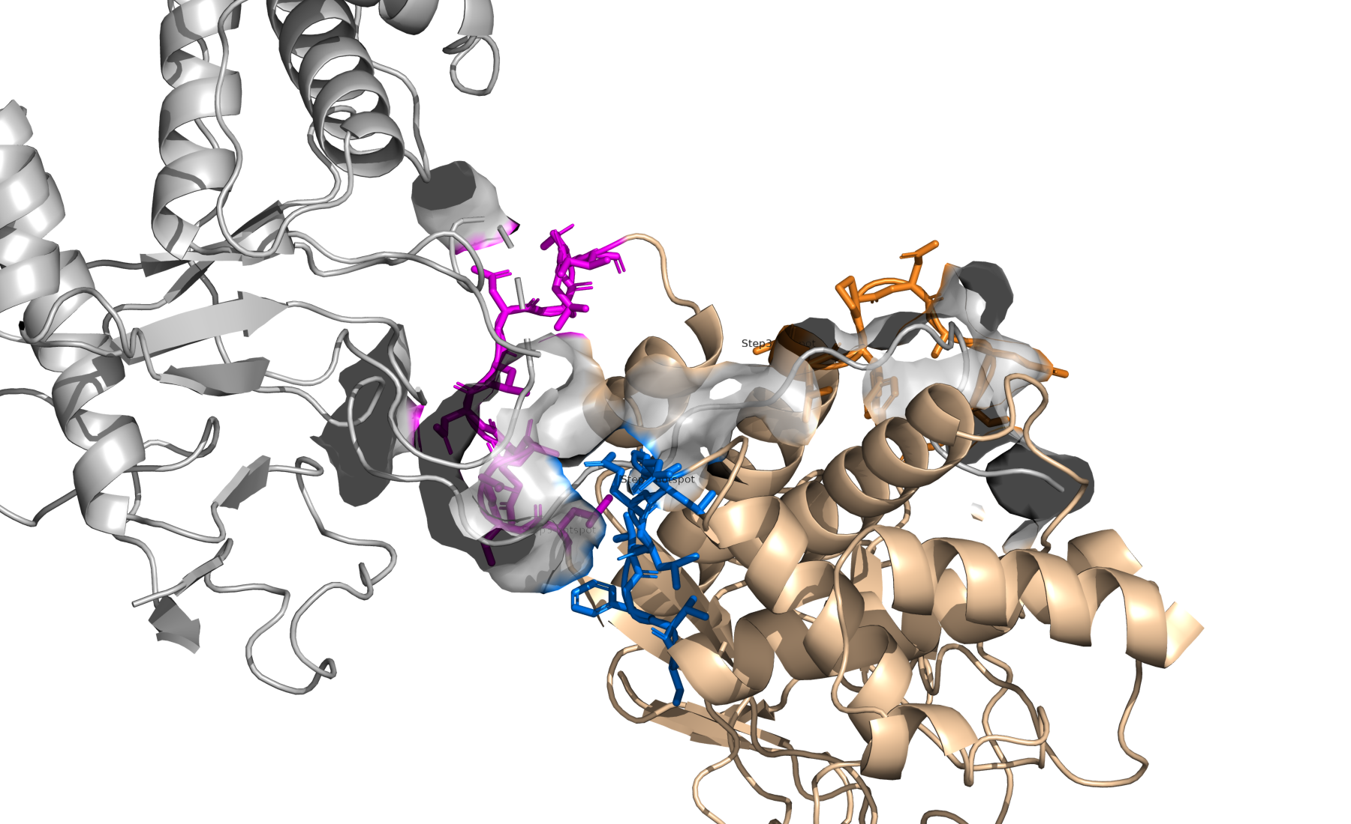
PyMOL：Step3 热点

Slide 11
这里展示的是 Step3 候选窗口集中出现的 3 个热点区
可以直观看到这些热点都贴着受体表面，而不是链上随机位置
这页适合讲“锚点驱动的候选生成”

Slide 12
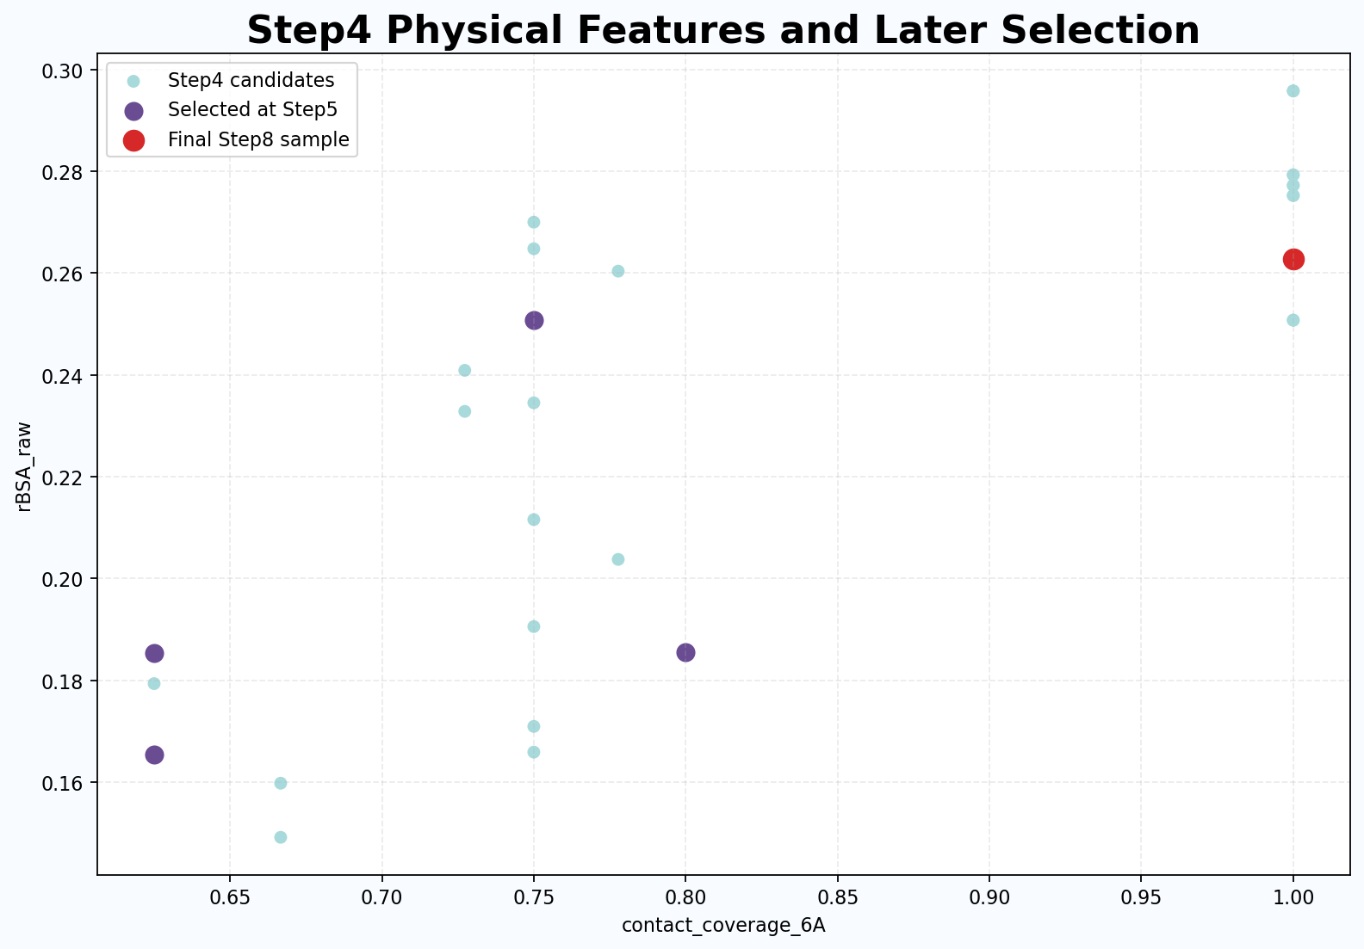
Step4 打分如何影响后续选择

Slide 13
横轴是 contact_coverage_6A
纵轴是 rBSA_raw
紫色点是 Step5 选中的窗口，红点是最后进入 Step8 的样本

Slide 14
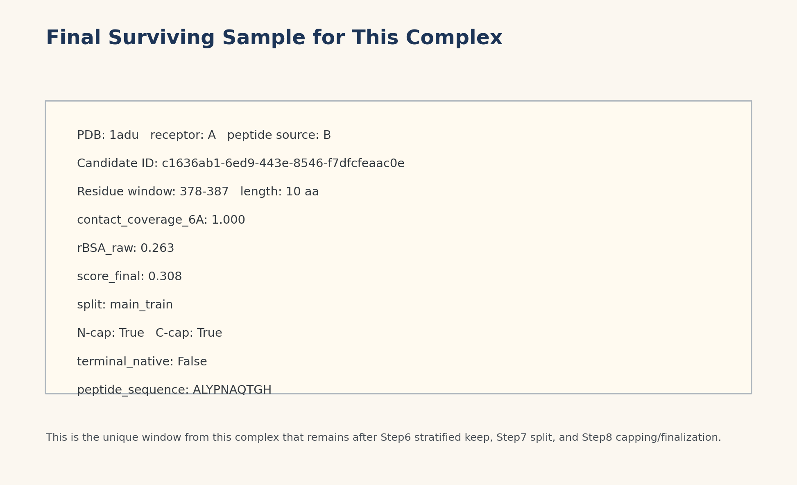
最终保留下来的样本

Slide 15
最终窗口：378-387
长度：10 aa
split：main_train
has_n_cap = True，has_c_cap = True

Slide 16
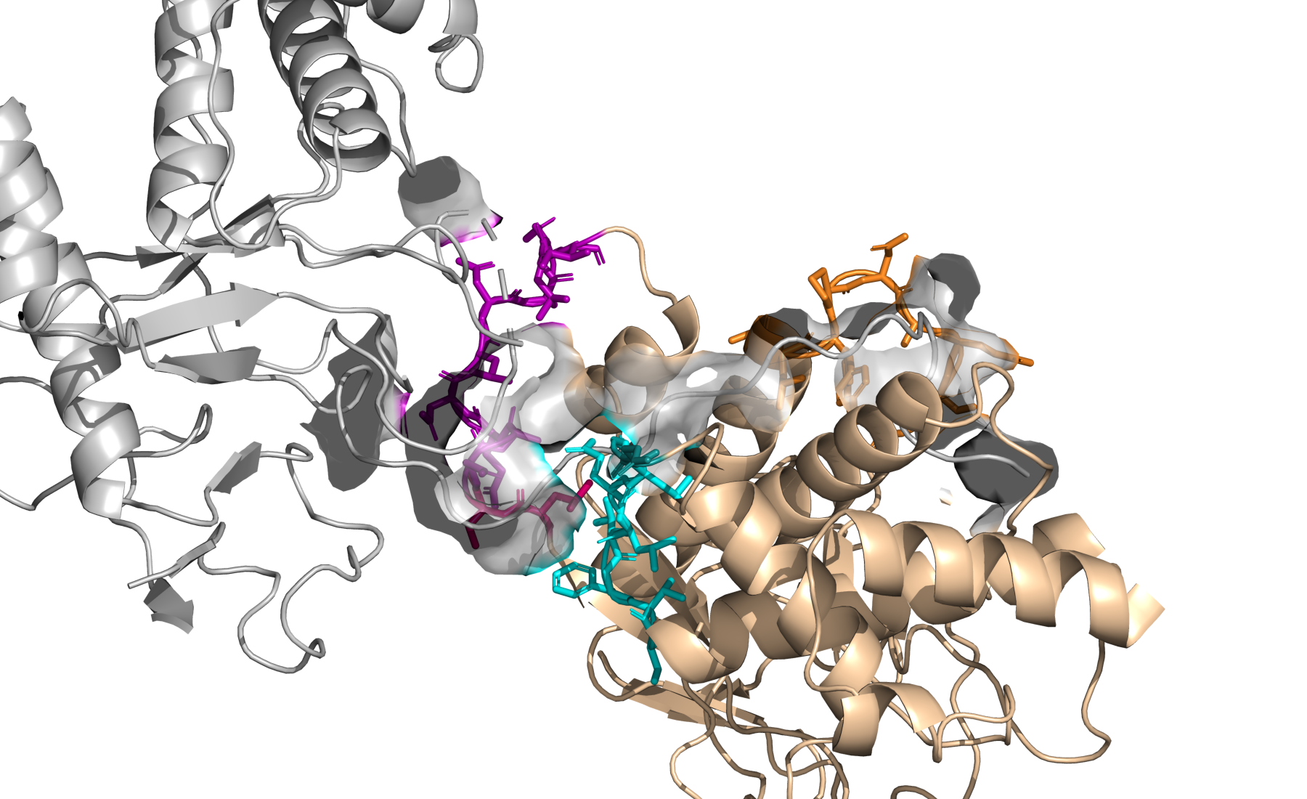
PyMOL：Step5 到 Step8

Slide 17
这页展示 Step5 最终保留的 5 个窗口
可以看出它们来自 3 个局部区域，而不是完全重合的克隆窗口

Slide 18
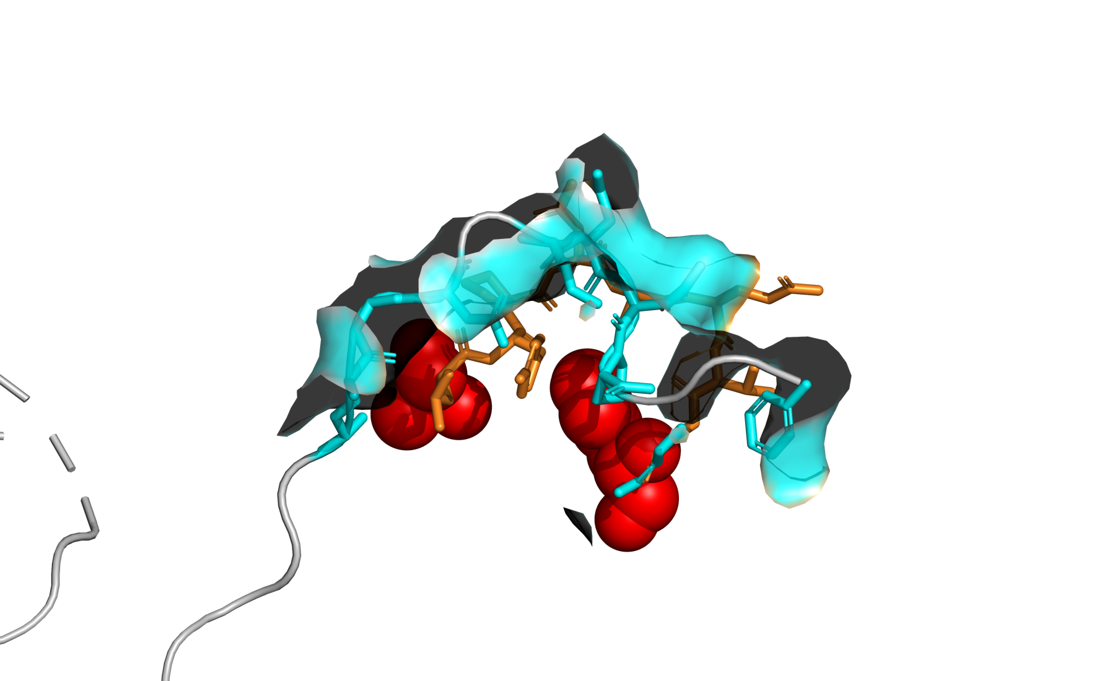
PyMOL：最终样本

Slide 19
最后进入 Step8 的就是橙色这段 378-387
青色是最终局部 pocket，红色球标记窗口两端
这一页最适合讲“最终训练样本长什么样”

Slide 20
可视化结构文件
PyMOL 截图已生成：pymol_full_complex.png、pymol_step3_hotspots.png、pymol_step5_windows.png、pymol_step8_final.png
结构导出状态：本次会话未成功导出可复用的 overlay PDB
说明：当前会话中 WSL 结构导出被系统拒绝，但不影响 PyMOL 直接读取 1adu.cif 生成截图
如果导出成功，可在 pdb_exports/ 下继续用 PyMOL/Chimera 截图补充到 PPT

Slide 21
这个案例能说明什么
同一个复合物在 Step3 会出现大量重叠候选
Step5 先做去冗余和带权采样，留下少量代表窗口
Step6 到 Step8 再结合分层保留、split 和封端，最终变成真正可训练的单条样本
用一个固定复合物跟踪，比只看总统计更能解释流程的行为逻辑

